Slide 1




Минкомсвязь
России
Минстрой
России
ГИС ЖКХ
Государственная информационная система
жилищно-коммунального хозяйства
www.dom.gosuslugi.ru
Notes:
1

Slide 2











www.dom.gosuslugi.ru
ГИС ЖКХ
О системе
Государственная информационная система
жилищно-коммунального хозяйства
Вместо многочисленных разрозненных сайтов с неполной информацией о ЖКХ создается полноценный централизованный информационный ресурс — ГИС ЖКХ
Принципы создания:
Открытость
Достоверность
Удобство
Надежность
Общедоступность
Интеграция
Однократность ввода
Безопасность
2

Slide 3










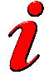
www.dom.gosuslugi.ru
ГИС ЖКХ
Информация в ГИС ЖКХ
Государственная информационная система
жилищно-коммунального хозяйства
Жилищный фонд
Тарифы, субсидии, льготы
Лицензирование управляющих организаций
Начисления и оплата жилищно-коммунальных услуг
Объекты коммунальной и инженерной инфраструктур
Программы капитального ремонта и переселения
Поставленные коммунальные ресурсы
Законодательство в сфере ЖКХ
Голосование собственников и решения общих собраний
Новости и иная полезная информация
3

Slide 4
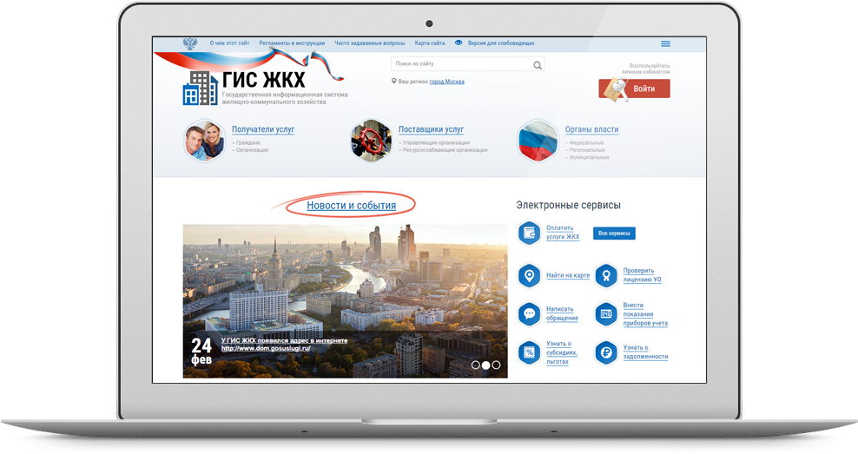
www.dom.gosuslugi.ru
ГИС ЖКХ
Пользователи
Государственная информационная система
жилищно-коммунального хозяйства
www.dom.gosuslugi.ru
Органы государственной власти
Ресурсоснабжающие организации
Органы местного самоуправления
Управляющие организации
Органы государственного
жилищного надзора
ТСЖ, ЖСК, ЖК
Органы муниципального жилищного контроля
Общественные организации
Граждане
4

Slide 5

www.dom.gosuslugi.ru
ГИС ЖКХ
Функциональные возможности
Государственная информационная система
жилищно-коммунального хозяйства
Управляющая организация, ТСЖ, ЖСК, ЖК
Получение бесплатно и в открытом доступе нормативных правовых актов в сфере ЖКХ
Приём и размещение показаний приборов учета
Выставление платежных документов за ЖКУ в электронном виде
Контроль за состоянием
расчётов по оплате за ЖКУ
Размещение договоров управления (уставов), сведений о многоквартирных домах
Раскрытие информации о своей деятельности, ведение электронных паспортов многоквартирных домов
Планирование и фиксация работ по содержанию и ремонту общего имущества в МКД
Работа с обращениями граждан
Размещение решений общих собраний собственников
Заключение договоров управления и ресурсоснабжения
в электронной форме
✓
✓
✓
✓
✓
✓
✓
5

Slide 6
www.dom.gosuslugi.ru
ГИС ЖКХ
Функциональные возможности
Государственная информационная система
жилищно-коммунального хозяйства
Ресурсоснабжающая организация
Получение бесплатно и в открытом доступе нормативных правовых актов в сфере ЖКХ
Ведение информации об объектах коммунальной и инженерной инфраструктуры
Получение сведений о расчетах граждан с управляющими организациями за ЖКУ
Размещение производственных и инвестиционных программ и результатов их выполнения
Выставление платежных документов за поставленные ресурсы в электронном виде
Размещение сведений о показаниях приборов учета поставленных ресурсов
Заключение в электронной форме договоров ресурсоснабжения
Работа с обращениями граждан
Получение информации об объектах жилищного фонда
Размещение информации о соблюдении параметров качества поставляемых ресурсов
✓
✓
✓
✓
✓
✓
5

Slide 7
www.dom.gosuslugi.ru
ГИС ЖКХ
Функциональные возможности
Государственная информационная система
жилищно-коммунального хозяйства
Граждане
Оплата счетов за ЖКУ
Электронное голосование
на общих собраниях
Заключение в электронной форме договоров управления и ресурсоснабжения
Направление обращений в органы власти, в УО и РСО
Обсуждение актуальных вопросов на форуме
Ввод показаний приборов учета
Контроль за работами и услугами по дому
Определение рейтинга управляющих организаций
Получение бесплатно и в открытом доступе нормативных правовых актов в сфере ЖКХ
Получение полезной информации в сфере ЖКХ
✓
✓
✓
✓
✓
✓
8

Slide 8
www.dom.gosuslugi.ru
ГИС ЖКХ
Функциональные возможности
Государственная информационная система
жилищно-коммунального хозяйства
Органы власти
Получение бесплатно и в открытом доступе нормативных правовых актов в сфере ЖКХ
Ведение реестров лицензий управляющих организаций
Размещение программ капитального ремонта и переселения
Размещение информации
об установленных ценах
и тарифах на ЖКУ
Размещение информации
о проверках и результатах
их проведения
Работа с обращениями граждан, управляющих и ресурсоснабжающих организаций
Получение актуальных данных об объектах жилфонда и коммунальной инфраструктуре
Формирование аналитической информации по субъекту РФ
Осуществление контроля и выявление нарушений
в сфере ЖКХ
Размещение информации о нормативах потребления коммунальных услуг
✓
✓
✓
✓
✓
✓
8

Slide 9
Спасибо за внимание!
Notes:
9

